Slide 1
Endo specific regulons

Slide 2
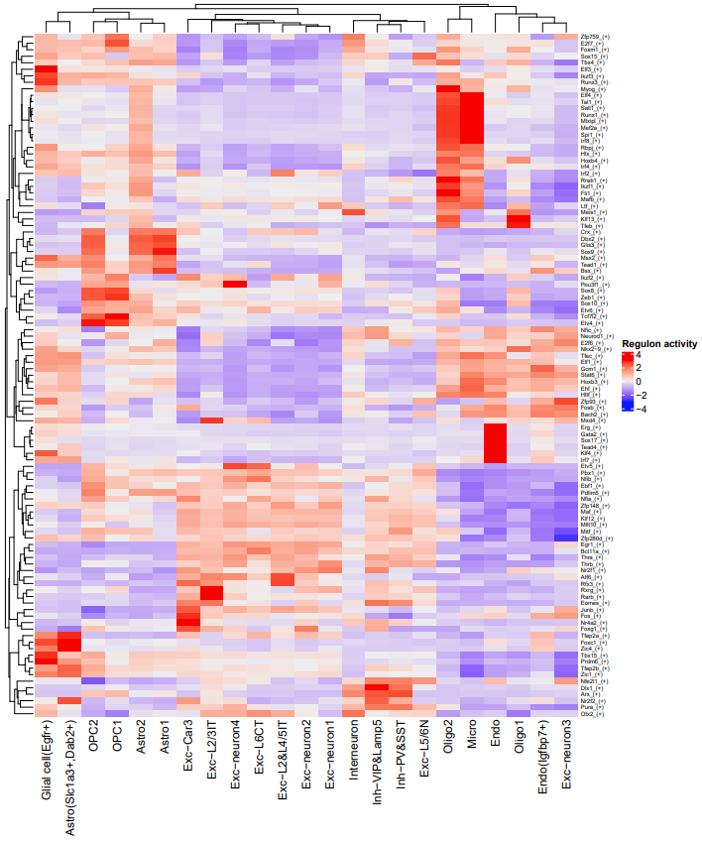
Heatmap of Regulon activity by celltype

Slide 3
Regulons with high activity in heatmap
Erg_(+)
Gata2_(+)
Sox17_(+)
Tead4_(+)
Klf4_(+)
Irf7_(+)

Slide 4
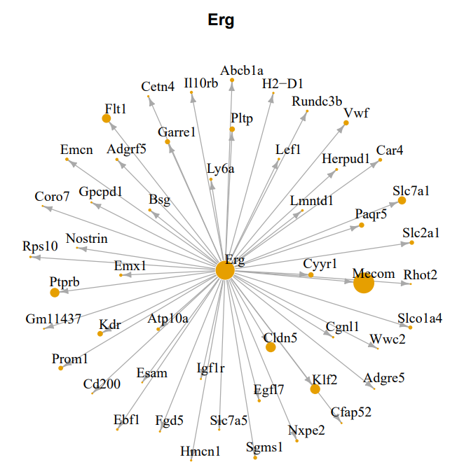
Erg regulon

Slide 5
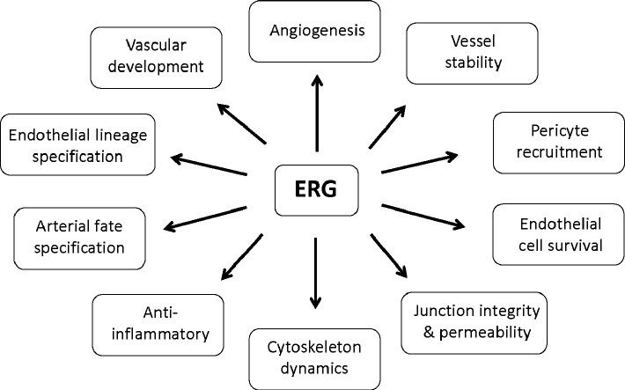
Erg
ETS transcription factor
Erg基因编码成红血细胞转化特异性（erythroblast transformation-specific，ETS）家族的转录因子成员
a major regulator of endothelial function
Shah AV, Birdsey GM, Randi AM. 2016. Regulation of endothelial homeostasis, vascular development and angiogenesis by the transcription factor ERG. Vascul Pharmacol. 86:3–13
Notes:
该家族的所有成员都是胚胎发育、细胞增殖、分化、血管生成、炎症和细胞凋亡的关键调节因子。该基因编码的蛋白质主要在细胞核中表达。它包含一个 ETS DNA 结合结构域和一个 PNT（尖头）结构域，该结构域与嵌合癌蛋白的自缔合有关。这种蛋白质是血小板粘附到内皮下层、诱导血管细胞重塑所必需的。它还调节造血功能以及巨核细胞的分化和成熟。该基因参与染色体易位，产生不同的融合基因产物，如前列腺癌中的TMPSSR2-ERG和NDRG1-ERG，尤文氏肉瘤中的EWS-ERG和急性髓性白血病中的FUS-ERG。已经报道了组合使用三个替代启动子和多个替代剪接事件产生的超过两打的转录本变体，但尚未确定其中许多变体的全长性质。From NCBI

Slide 6
Mecom

